Slide 1

Ma biographie
Курсы французского языка (начальный уровень А1)

Slide 2
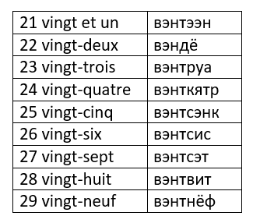
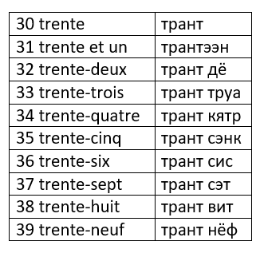

Slide 3
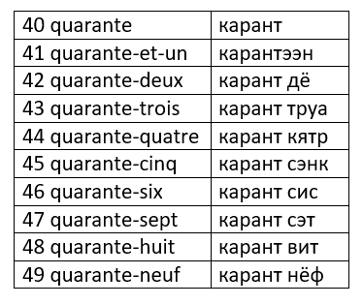
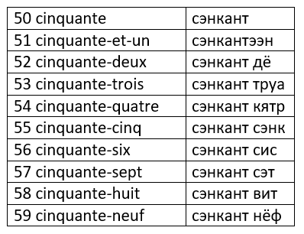

Slide 4
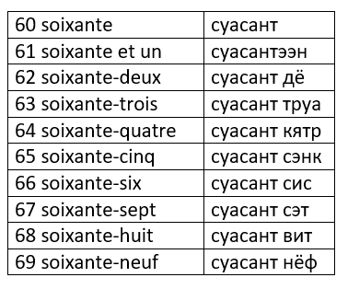

Slide 5
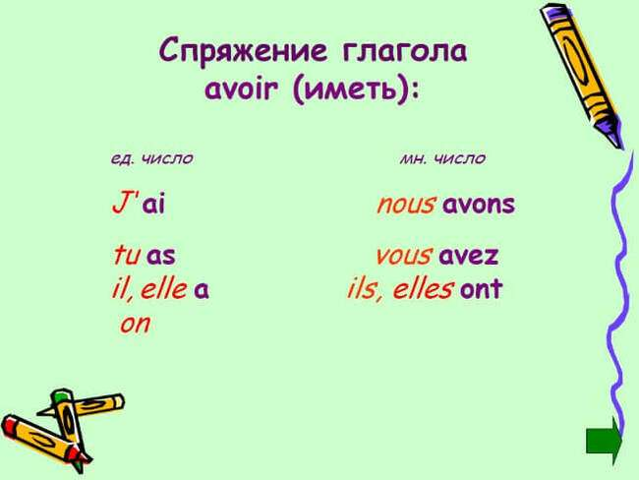

Slide 6
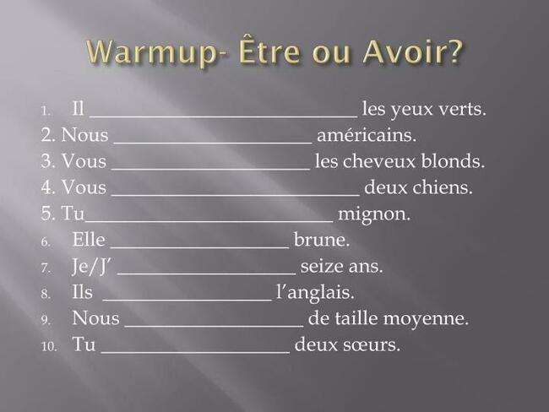
ETRE ou AVOIR?

Slide 7

MASCULIN :
-ment : un agacement, un médicament, un évènement, etc.
-phone : un téléphone, un interphone, un saxophone, etc.
-scope : un télescope, un caméscope, un stroboscope, etc.
-eau : un fourneau, un couteau, un agneau, etc.
-teur : un aspirateur, un ordinateur, un tracteur, etc.
-age : un nuage, un fromage, un stage, etc. (но : une image, une plage, une page…)
FÉMININ :
-tion /-sion : une distraction, une vision, une excursion, etc.
-té : une saleté, une capacité, la santé, etc.
-ure : une architecture, une créature, une bordure, etc.
-ette : une moquette, une vignette, une trompette, etc.
-ence / -ance : une violence, une urgence, une abondance, etc.
Есть много слов мужского рода, которые оканчиваются на « -e »: un arbre, un incendie, un problème, un groupe, etc.
А многие слова на « -eur » – женского рода : une lueur, une couleur, une pudeur, une valeur, etc.

Slide 8
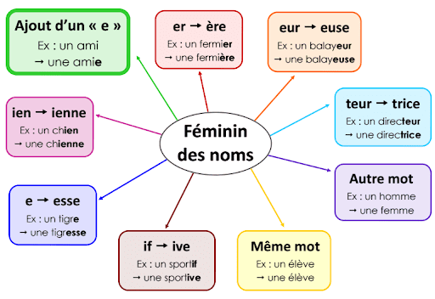


Slide 9
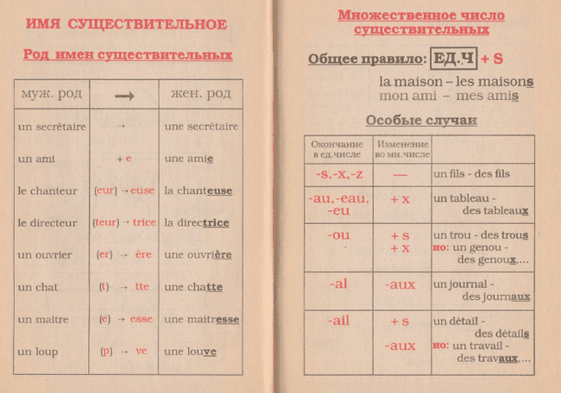


Slide 10
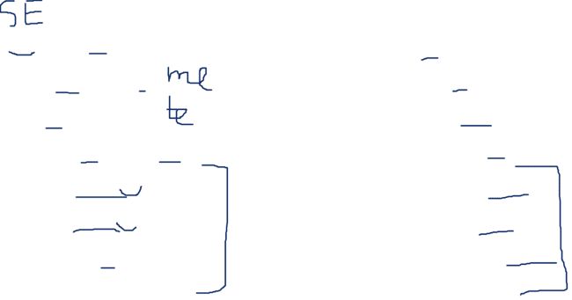
Глаголы I группы в настоящем времени
S’appeller – звать
Je m’appelle
Tu t’appelles
Il/elle s’appelle
Nous nous appellons
Vous vous appellez
Ils/elles s’appellent
Parler – говорить, разговаривать
Je parle
Tu parles
Il/elle parle
Nous parlons
Vous parlez
Ils/elles parlent

Slide 11
 | Ед.число | частица | Мн.число | частица
1 лицо | Je | me (m’) | Nous | nous
2 лицо | Tu | te (t’) | Vous | vous
3 лицо | Il / elle / on | se (s’) | Ils / elles | se (s’)

Slide 12
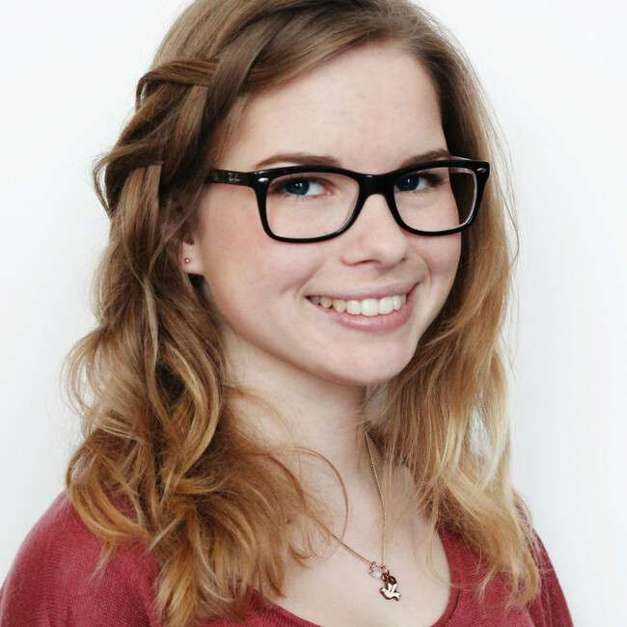
La biographie de Marie
Je m’appelle Marie.
J’ai 18 ans.
Je suis étudiante à l’université de Nice.
Je suis en licence de mathématiques.
J’habite à Paris.
J’adore des animaux, j’ai deux chats.
Je parle le français, l’anglais et le russe.
Pendant mon temps libre, j’aime bien regarder la télé.
J’aime passer le week-end avec ma famille.
J’adore voyager: visiter de nouvelles villes ou différents pays.

Slide 13
Au revoir !

